Slide 1
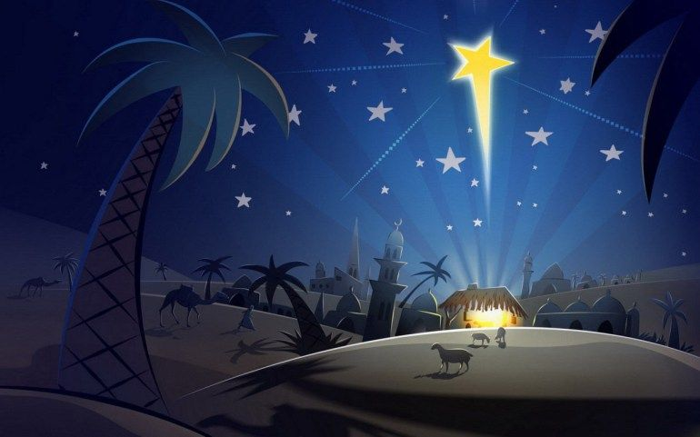
Natale - Il giorno del Sole invincibile
Gesù nella storia

Slide 2
Con il Natale si celebra la nascita del figlio di Dio: Gesù Cristo che si fece uomo. La nascita di Gesù è importante, non solo dal punto di vista religioso, ma anche storico.
Per collocare nel tempo qualunque evento, si iniziano a contare gli anni dalla sua nascita. prima o dopo Cristo.
AVANTI CRISTO
0
DOPO CRISTO
a.C
ANNO ZERO
d.C

Slide 3
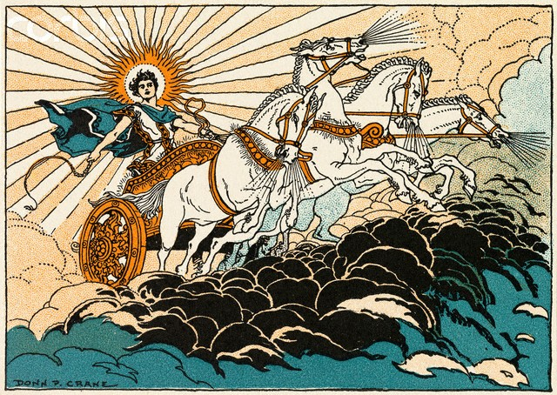
Nei vangeli però non si hanno indicazioni per conoscere la data di nascita di Gesù, nemmeno il mese o la stagione. E' a partire dal 300 d.C. che la Chiesa scelse come data il 25 Dicembre.
In quel giorno i Romani celebravano la festa del sole “invictus”, cioè la nascita del nuovo sole che dopo la notte più lunga dell'anno riprendeva nuovo vigore.

Slide 4
Da quella data infatti, che giunge quattro giorni dopo il solstizio d'inverno( il giorno più buio dell'anno) , le ore del giorno vanno aumentando sempre di più : per i Romani era la vittoria della luce sulle tenebre.

Slide 5
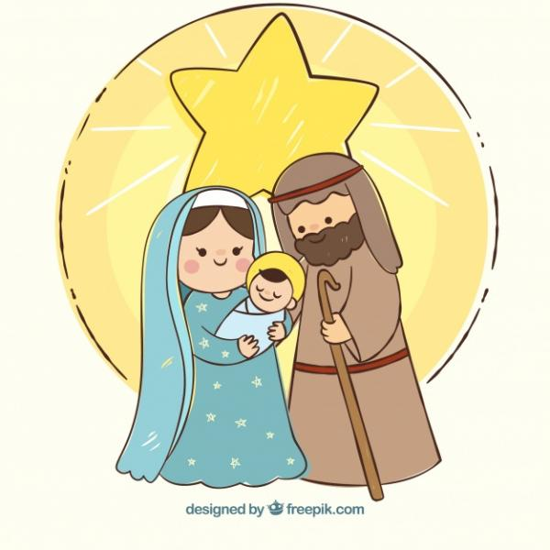
I Cristiani perciò mantennero la data, ma cambiarono il significato facendola diventare la celebrazione della nascita di Gesù. Per i Cristiani Gesù è il vero sole, la luce venuta ad illuminare il cuore di tutti gli uomini. Così il 25 Dicembre in occidente diventò il Natale di Gesù.

Slide 6
LA FESTA DEL NATALE
Con la sua nascita ,‘’La luce è venuta nel mondo’’, dice l’Evangelista Giovanni nel suo Vangelo. Questa espressione sembra aver ispirato il pittore di questo quadro, che pone al centro della scena il piccolo Gesù, il cui corpo è splendore irradiante che illumina ogni cosa.
La luce divina, infatti, si espande e sembra dar vita a tutti i personaggi.
Correggio, La notte

Slide 7
Attività
-Osserva il dipinto e rispondi alle domande a pagina 16
- Viaggio virtuale in Palestina per conocere la terra dove
è nato Gesù: https://www.youtube.com/watch?v=2f6Wnt7gu34

